Slide 1
Work Package 2 : Accelerator Design
WP2: Accelerator Design
Task 2.1:
Lattice and optics
Task 2.2:
Beam Dynamics
Task 2.3:
PERLE Footprint
Task leader : IJCLab : Luc Perrot / Jlab : Alex Bogacz
IJCLab members on WP2
Hadil Abualrob, prof. Naplouse Univ.
Alex Fomin, Post-doc, from February 2022, 100%
Josh Yoskowitz, post-doc, from July 2022, 100%
Rasha Abukeshek, 5 months Internship, PhD, 100%
New CNRS researcher October 2022, 100%
Coline Guyot, PhD
Christelle Bruni, researcher
Rodolphe Marie, mechanic, workshop
Partners to WP2
Bertrand Jacquot (GANIL), 30%
Post-doc with CEA Saclay – DACM, autumn 2022, 100%
PhD at Liverpool University, October 2022
Injection line
Source
booster
buncher
Connection section
Main ERL
LINAC
Arcs
Extraction lines
Extraction section
Junction line to users
Junction line to dump
Full design
Optics / beam dynamic
Footprint

Slide 2
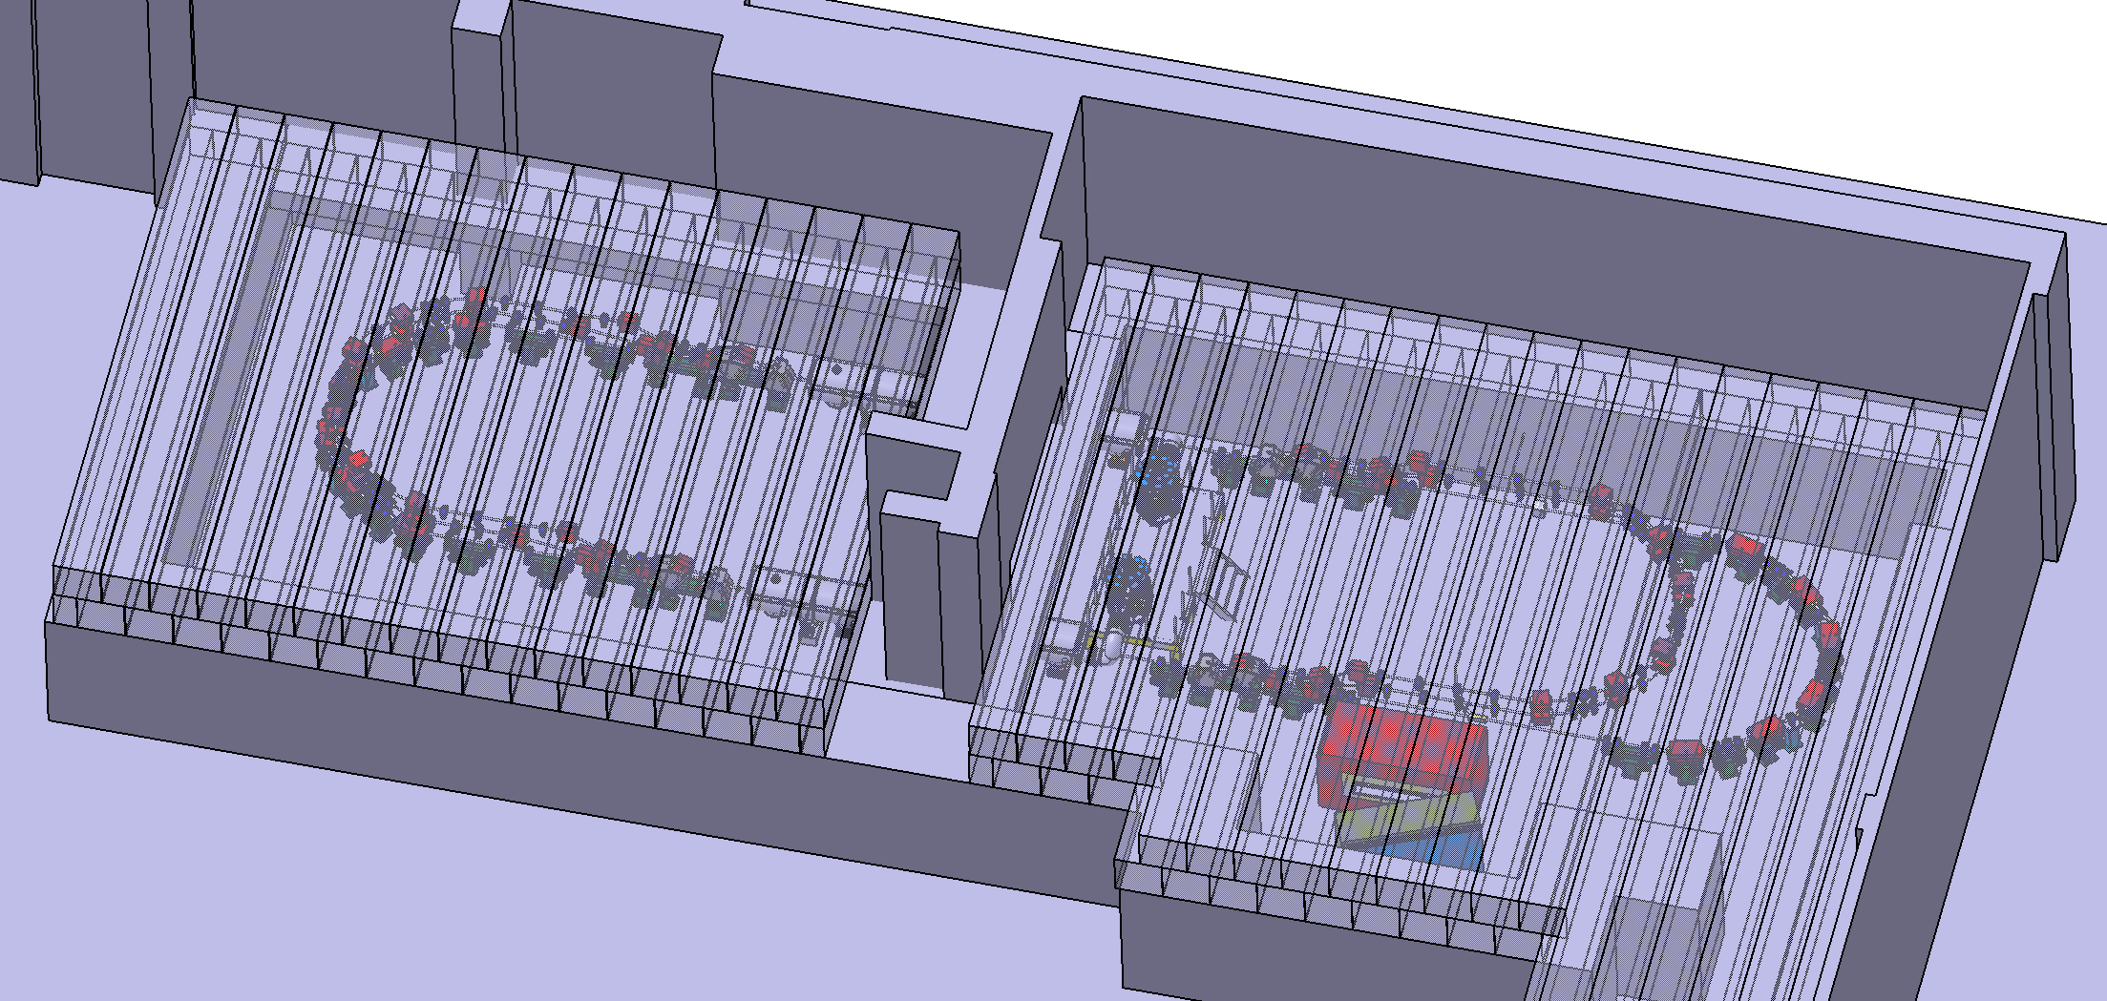
Work Package 2 : Accelerator Design
    Very short term activities
  A full knowledge of the ERL design made by Alex Bogacz (Alex, Coline)
  Start the magnet design using OPERA (Hadil, Rasha)
  Ajuste the ERL optics to 250MeV (Alex, Bertrand)
  Interaction points (Alex, Bertrand)
  Injection line (Josh, following Ben Hounsell work)
Footprint: 29 m × 5.5 m × 0.9 m
In the perspective of the TDR : Accel design & dyn
  Momentum acceptance and longitudinal match
  Nonlinear aberrations corrections with multipole magnets
  Start-to-End simulation with CSR & micro-bunching
  Beam Break-up Instability studies
  Space-charge studies at injection and more
  Multi-particle tracking studies, error effects and halo formation
  Impedance analysis and wakefield effect mitigation
  Particle cloud

Slide 3
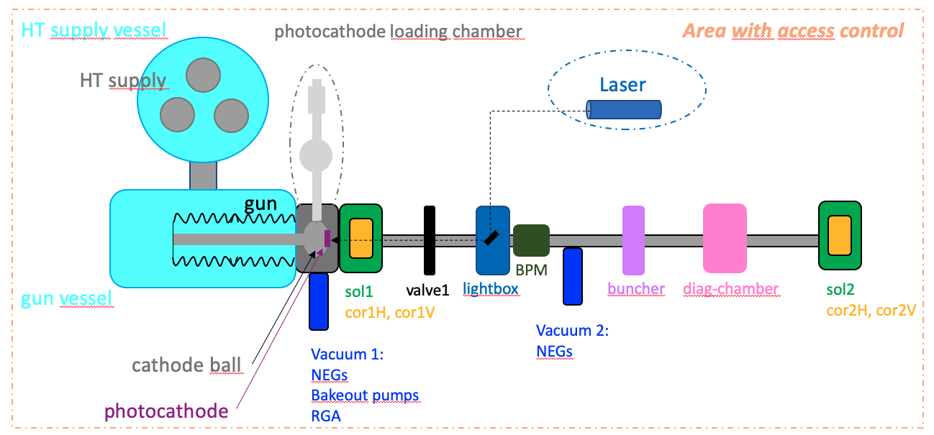
Work Package 3 : DC photogun
Context:
  DC photogun ALICE from ERLP project (STFC Daresbury, UK) provided to IJCLab to inject the PERLE machine
Goals :
  Install, commission and test the ALICE photogun at Orsay in preparation for injection of the PERLE machine
  Demonstrate high bunch charge capability (500 pC) at 40 MHz
WP3: DC photogun
Task 3.1:
Gun installation
Task 3.2:
Laser system
Task leaders :
  France : Maud Baylac (LPSC)
  STFC (UK): Boris Militsyn

Slide 4
WP3 : contributors
Identified contributors: 7 people from IJCLab and LPSC (Grenoble)
  Project System Engineer : Denis REYNET
  Mechanical engineer: Sylvain BRAULT (available after summer 2022)
  Mechanical engineer : Gregory IAQUANIELLO
  Mechanical engineer : Alexandre GALLAS
  Safety engineer : Sébastien WURTH
  Vacuum engineer : Bruno MERCIER
  Optics and laser engineer : Kevin CASSOU or Daniele Nutarelli ? ➔ To be determined
  Electrical engineer HV power supply : Etienne LABUSSIERE – LPSC
+ collaboration with Josh Yoskowitz, post-doc WP2, from July 2022
And support still missing for vacuum, electrical, command-control
International collaborators
  STFC : mechancial drawings, safety file … + maybe support for installation
  Jefferson Lab : expertise on DC photoguns
  Labo for photocahodes deposition : INFN ? HZDR ? To be determined

Slide 5
WP3 : work plan
Main systems required to operate the DC photogun
  Mechanical gun structure ➔ provided by UK
    Modification to be implemented for interchangeable photocathodes
  HV power supply (350 kV) ➔ provided by UK
  Beamline and beam optics ➔ provided by UK
  SF6 infrastructures ➔ to be purchased
  Photocathodes + transport vessel ➔ to be purchased
  Ultra-high vacuum pumping system (<10⁻¹⁰ mbar) ➔ to be purchased
  Laser system (green light, 10 W, 10-40 MHz) ➔ to be purchased
  Buncher ➔ to be designed and manufactured
  Beam diagnostics ➔ to be determined
Implantation on site ➔ see presentation by Alexandre Gallas
Safety application to be approved by ASN before operation of HV > 30 kV

Slide 6
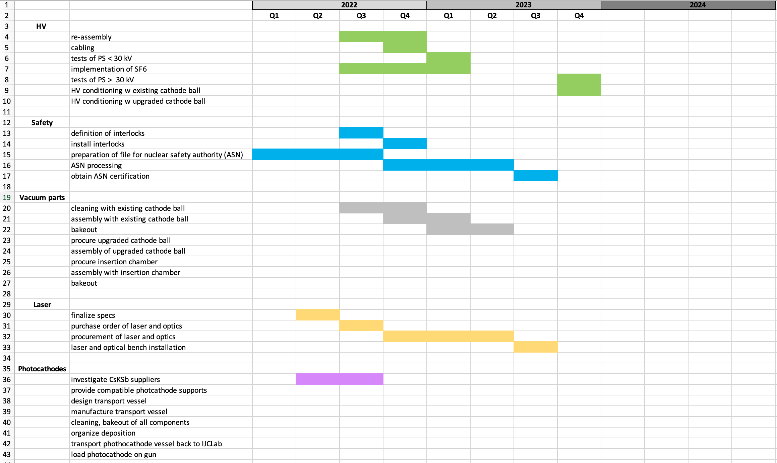
WP3 : tentative schedule
➔ Aim at producing first test beams by end of 2023 (metal photocathode, existing cathode ball)

Slide 7
Workpackage 5 : Cryogenics
WP 5 aims at:
providing a cryogenic environment to:
  2x cyromodules containing each 4 SRF multicell cavities, cold tuners (and ancillaries)
  1x booster containing 5 SRF single cell cavities, (cold tuners and ancillaries)
considering several constraints such as:
  working at 2 K with superfluid helium
  PERLE is a compact but powerfull accelerator
  ⇒ for cryogenics: more than 500 W of heat to be removed from 2 K temperature level

Slide 8
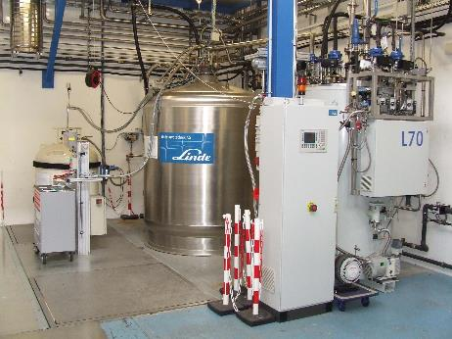
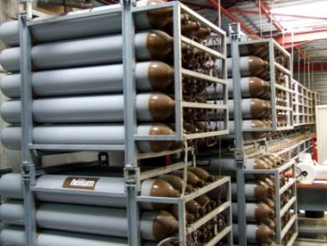
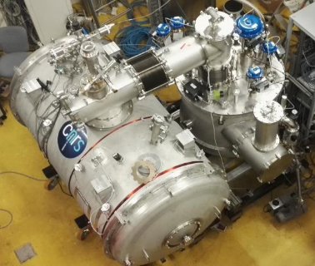
Workpackage 6 : Cryogenics
WP organization:
Components/PBS:
Tasks/WBS for theTDR:
  Definition of requirements to settle down parameters:
    - Collect inputs from the current developments of sub-systems for PERLE (heat loads, working press and T°, press stability, operating modes…)
    - Collect inputs from current working machines (specifically when no data from the project is available)
  Conceptual design:
      - Analyse the different possible architectures for the whole system
      - Define and analyse the operating modes
      - Assess as much as possible the transient states (dynamic simulation might be of great help)
      - Include the commissioning operations in this design
      - Involve industry as much as possible at this stage
  Technical speci (almost) ready for the call for tender of the cryoplant
  (NB: call for tender in the design phase of PERLE)
Task force:
  IJCLab: Patxi DUTHIL, Hervé SAUGNAC, Matthieu PIERENS
  Partners?
CRYOPLANT
REFRIGERATOR (COLD BOX)
CYCLE COMPRESSOR
CRYOGENIC PURIFIER
PURE GAS STORAGE
GAS ANALYSER
HELIUM RECOVERY, PURIFICATION AND STORAGE SYSTEM
(HERECPUSS)
PURIFICATION SYSTEM
OIL REMOVAL SYSTEM
GAS DRYER
HELIUM RECOVERY SYSTEM
GAS STORAGE (GAS BAGS, HP STORAGE)
LIQUID STORAGE
HP COMPRESSORS
CRYOGENIC DISTRIBUTION SYSTEM
(CDS)
CRYOGENIC DISTRIBUTION LINES (CDL)
VALVE BOXES (VBs)
AUXILIARY LINES (AuxL)
END BOX (EB)? TBD
CONTROL AND CONTROL SYSTEM
(CC)
SENSORS
PLC
SIGNAL CONDITIONERS
CABLES AND SIGNAL ROUTING
BACK-UP SYSTEMS
E.G. POWER GENERATOR SYSTEMS
LN2 suply system?
TBD
LN2 TANK
LN2 DISTRIBUTION SYSTEM

Slide 9









Nouvelles du WP9 : Prévention des risques
Aspect prévention des risques du projet pris en charge par le Service Prévention des Risques IJCLab
  Inventaire et évaluation des risques : les principaux
  L’action du SPR se répartit pour l’instant sur deux aspects :
  - Implantation du canon DC GUN dans l’IGLOO
  - Calculs de dimensionnements de blindages radiologiques pour l’accélérateur dans le hall SUPER ACO
  Deux agents du service impliqués à ce stade : F. Razafimamonjy, S. Wurth
  Les activités de ce WP ne peuvent se faire qu’en interaction avec les autres acteurs et pour l’instant en particulier avec le bureau d’étude et les agents du WP DC GUN

Slide 10
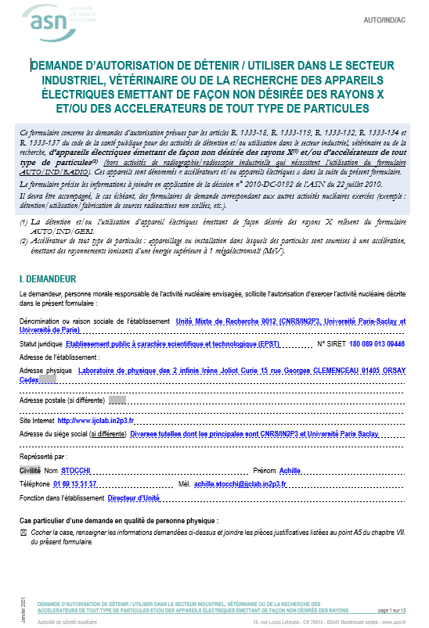
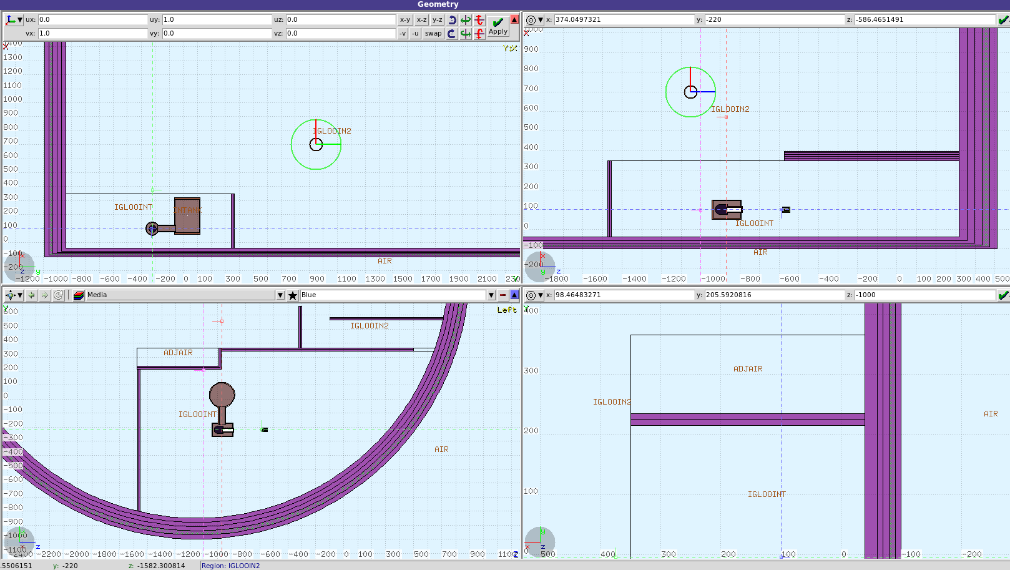
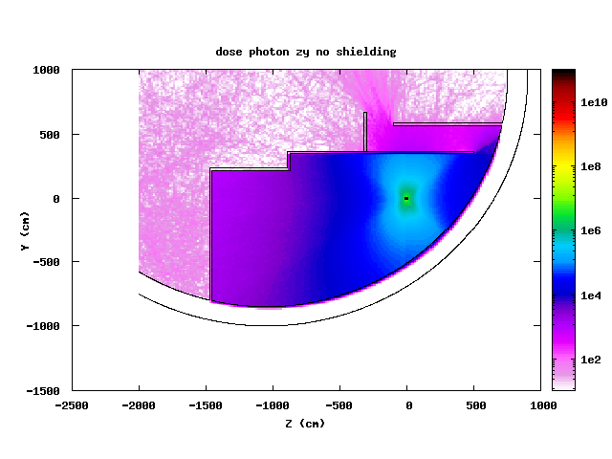
Nouvelles du WP9 : Prévention des risques
Implantation du canon DC GUN dans l’IGLOO (bât 209C)
  Il s’agit d’un générateur électrique émettant des rayons X => instruction d’un dossier auprès de l’Autorité de Sûreté Nucléaire
  Un dossier doit permettre d’apporter les éléments justificatifs et documentaires nécessaires afin de garantir que l’appareil est détenu et utilisé dans de bonnes conditions et d’assurer la radioprotection des travailleurs et du « public » = collègues
  Instruction du dossier avec les collègues
  Définition de systèmes de sécurité à mettre à place (interlocks)
  Réalisation de calculs de radioprotection pour évaluer les doses, valider les blindages radiologiques et définir le zonage radiologique

Slide 11
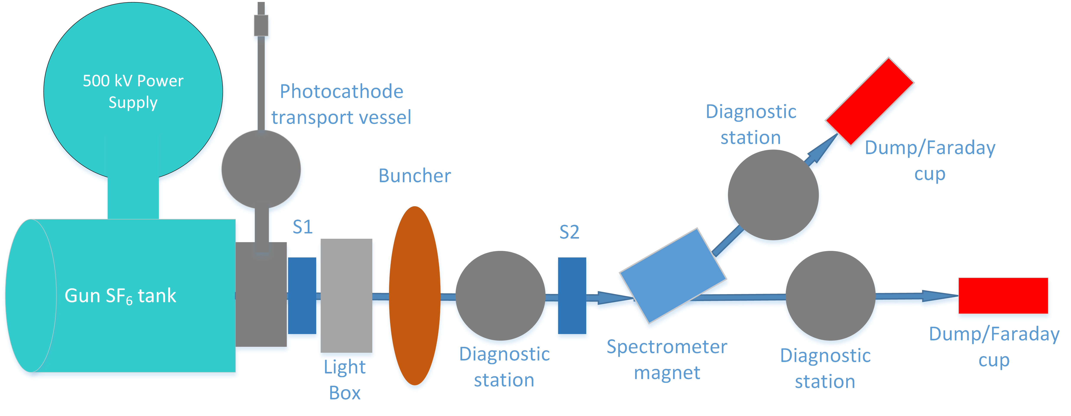
Nouvelles du WP9 : Prévention des risques
« Claquage »
Ou perte faisceau totale ou partielle à considérer
Travail en cours
  Définition des points d’interaction et des paramètres « faisceau » afin de vérifier toutes les hypothèses de fuites de rayonnements envisagées
  Rédaction de pièces justificatives pour le dossier ASN
B. Militsyn, PERLE collaboration meeting, January 2022
La suite : poursuivre et finaliser ces calculs, constituer le dossier ASN pour un fonctionnement du canon à envoyer pour 09-10/2022

Slide 12
Nouvelles du WP9 : Prévention des risques
Pour l’ensemble de la machine…
  Nous pouvons nous appuyer sur une étude réalisée en 2018-2019 par nos collègues de l’iRSD :
  Ingéniérie Radioprotection Sûreté Démantèlement (UAR 3364)
  Cette étude avait pour but de définir le régime administratif de l’installation et notamment vis-à-vis des critères Installation Nucléaire de Base (INB)
  Les accélérateurs d’électrons sont classés INB s’ils remplissent simultanément les deux conditions :
  - L’énergie pouvant être communiquée aux électrons est supérieure à 50 MeV
  - La puissance correspondante du faisceau d’électrons est supérieure à 1 kW
  L’iRSD a étudié divers scénarii et a conclu qu’il n’était pas possible de dépasser les deux critères, y compris dans des conditions « incidentelles »
Cet important travail est à poursuivre : avec l’étude de pertes de faisceau en fonctionnement sans forcément de scénario d’incident, la question du régime administratif de l’installation apparaît primordiale pour la suite.

Slide 13
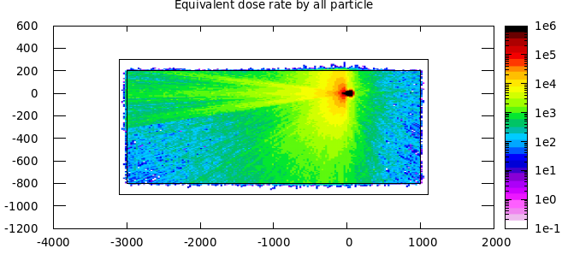
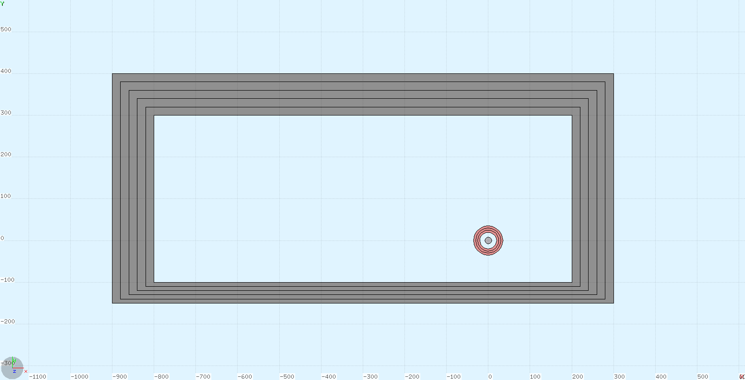
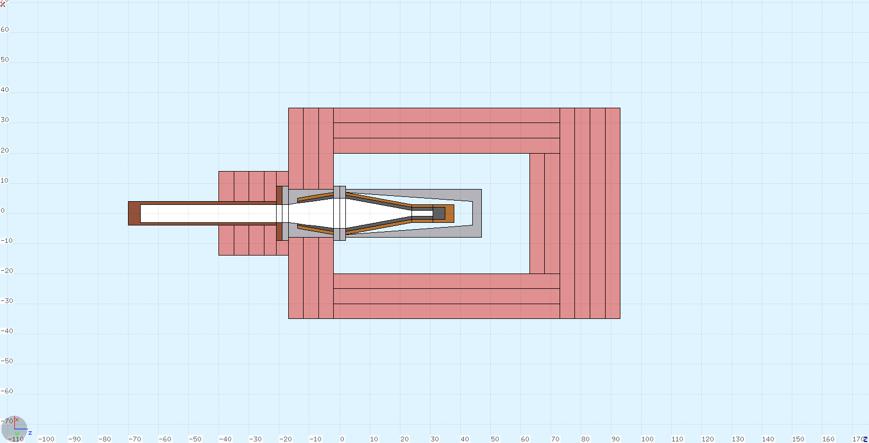
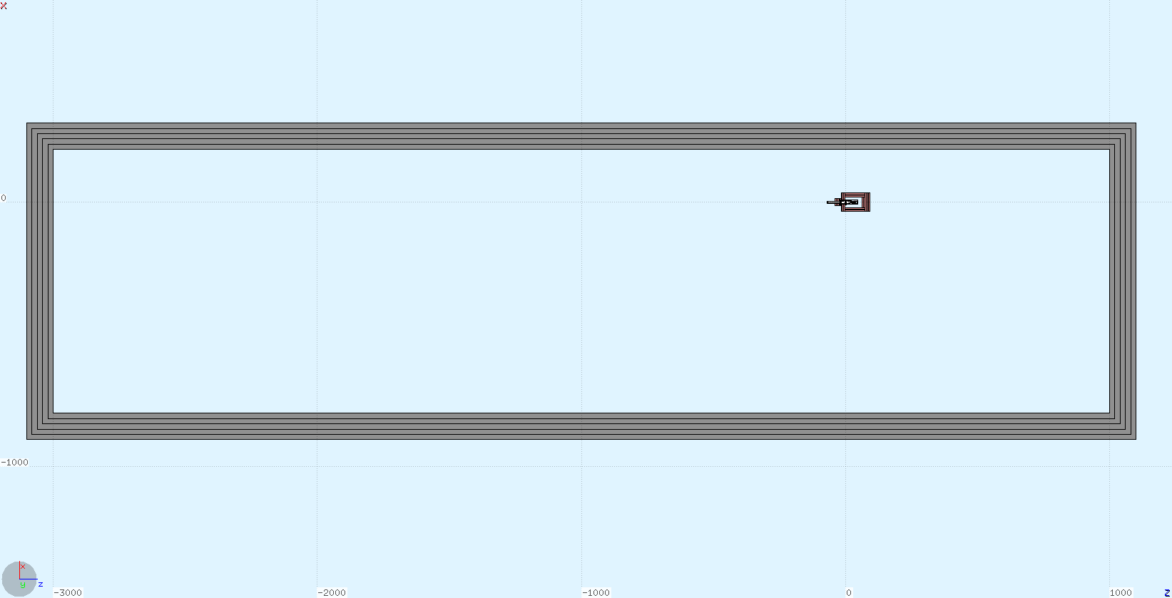
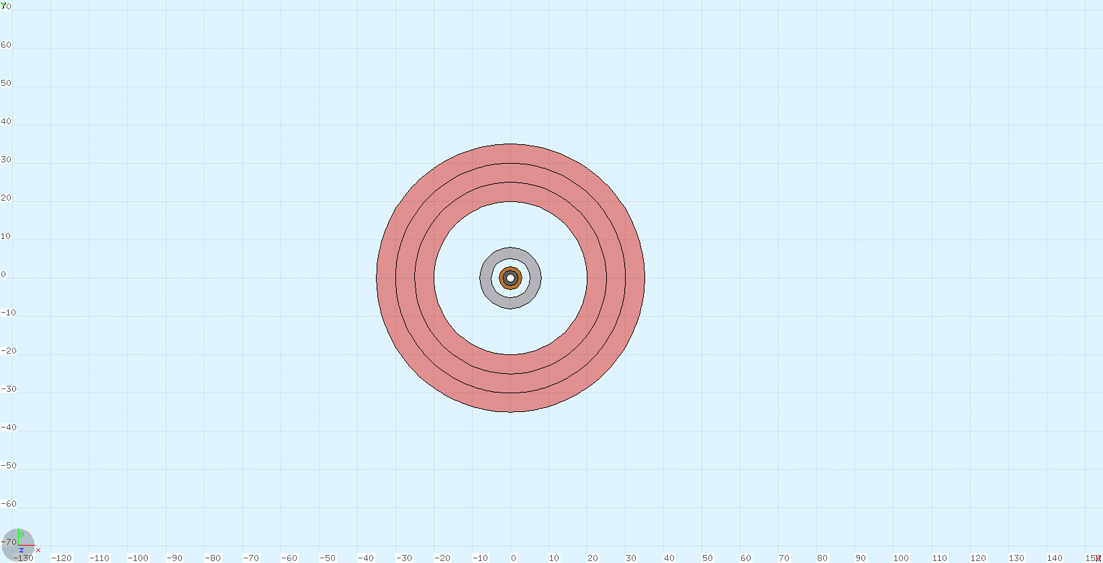
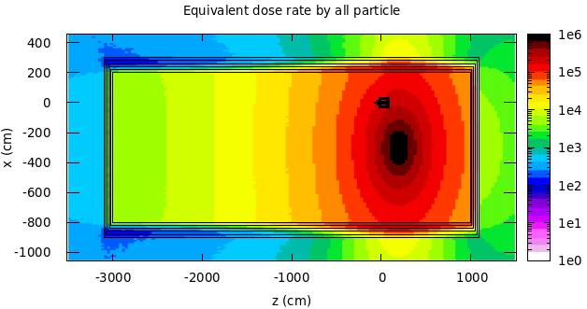
Nouvelles du WP9 : Prévention des risques
Calculs de dimensionnements de blindages pour l’accélérateur dans hall SUPER ACO (bât 201A)
  Ici aussi il faudra un dossier ASN plus conséquent concernant un accélérateur de particules
  Pour l’heure : besoin de connaître les contraintes de charge au sol, calculs en cours à partir d’hypothèses issues de la bibliographie pour les scénarios de fuite (dimensionnement casemate entre 1 et 2 m de béton) et pour le dispositif destiné à arrêter le faisceau (E = 7 MeV, i = 20 mA), premiers calculs un dispositif d’environ 5 t pour une emprise d’1 m²
7 MeV/20 mA
Beam dump
Fuite 500 MeV/2 µA
Sans blindage

